Slide 1
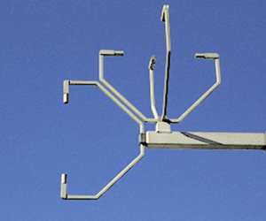
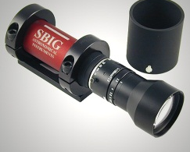
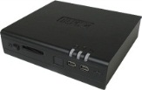
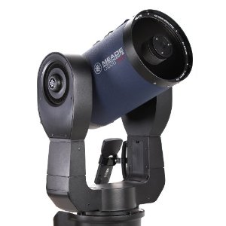
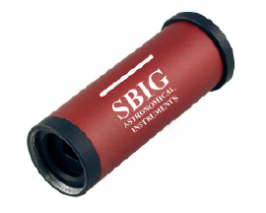
JARE54 Dome Fuji Astronomy
2012.8.2
DC12V
Iridium
TCP/IP
Kim’s Inst.
DC12V
Heater
PALTO-F
192.168.161.6
192.168.161.7
CR1000
192.168.161.83
RS232C
Applied Technologies, Inc #SATI-3SX
Heater
ST-i +
75mm F2.8
LAN
DC12V
LAN
DIMM
Mask
LAN
fitPC2(jiro)
192.168.161.85
Heater
Ethernet Hub
LAN
MOTO
Focus
DC12V
SBIG ST-i
USB
Heater
DC12V
Heater
fitPC2(taro)
192.168.161.84
Heater
RS232C
Meade
LX200ACF-20
DC12V

Slide 2
 | DOME-F
Telescope | Meade LX200ACF-20 (D=203mm, f=2000mm) with TeleVue Ever Bright Diagonal
Mount | Meade LX200ACF-8” (Alt-Az mode)
Weight | ～ 21kg?
Focuser | JMI MotoFocus
Wedge prism | Apex=30”, φ80mm
d | 140mm
D | 60mm
Filter | Edmund #67013-L
Wavelength | 472nm, Δ=45nm
Diffraction Limit | 1.98”
Camera | SBIG ST-i
Pixel size | 7.4μm x 7.4μm
Pixel number | 648 x 486
 | DOME-F
Pixel scale | 0.763”/pix
FOV | 8.2’ x 6.2’
Finder Camera | SBIG ST-i
Finder lens | FUJIFILM HF75HA-1B f=75mm, F/2.8
Filter | Edmund #86347-L
Wavelength | 655nm, Δ=24nm
Diffraction Limit | 6.15”
Finder Pixel scale | 20.4”/pix
Finder FOV | 3.7d x 2.7d
Control | 2x FitPC2 nightview for ST-i sextractor for detection and other original softs
Heater (tel.total) | <31W
Power (tel.total) | <30W?
 | New SONIC
Sonic Anemometer /Thermometer | Applied Technologies, Inc #SATI-3SX
Weight | < 1kg
Heater | Min. 24W

Slide 3

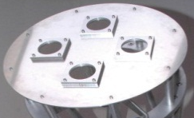
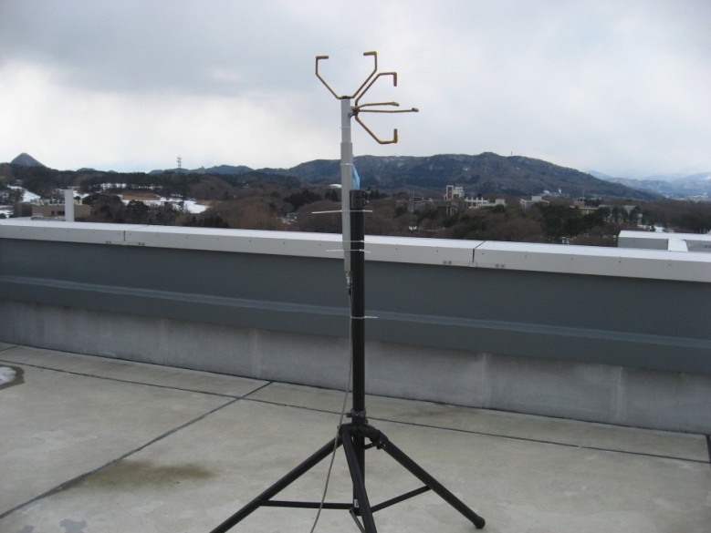
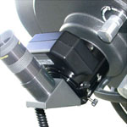

3. 今後のサイト調査と赤外線天体観測
40cm赤外線望遠鏡とは別にサイト調査を実施するための専用望遠鏡及び気象観測装置を2013年1月に設置する(図10, 11)。PLATO-Fの電力と通信を利用して通年のシーイング測定・気象観測を実施し十分な観測データから天文学的な観測条件を定量的に示す事を目指す。
ST-i +
Guiding Kit
Motor
Focuser
DIMM
Aperture Mask
SBIG ST-i
図(10)
図(11)
fitPC2
Meade LX200ACF-20
シーイング測定装置の構成図。市販の望遠鏡・CCD・小型PCの組み合わせで自動観測システムを構築する。
超音波風速計を用いて温度を測定し地表付近の乱流強度を測定する。

Slide 4
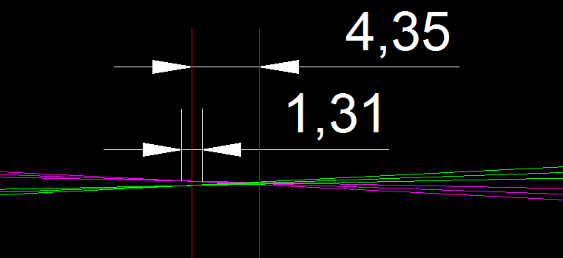
distance=140mm, Diameter=60mm, focal length=2000mm, λ=472nm, 1pixel=7.4μmの場合、
回折限界=1.98”=0.0192mm@focal plane=2.59pixelとなる。
作図より、焦点深度は回折限界に達していると仮定しておよそ+/-0.66mm。
また焦点位置より4.35mm後方で2像はピンぼけの状態で交わる。この際の星像の直径は0.13mm=17.6pixel。
期待される星像のFWHMは2.59pixel以上であるので、フォーカスを微妙に変えて何枚も撮像すればベストフォーカスは見つかると言える。また2つの星像の距離からだいたいのピント位置を見積もることも出来ると言えるだろう。

